Slide 1

Giáo dục thể chất 5- tuần 8
BÀI HỌC: BÀI THỂ DỤC PHÁT TRIỂN CHUNG
- TRÒ CHƠI “ THỎ NHẢY”

Slide 2

Nội dung bài học
Ôn bài thể dục phát triển chung 8 động tác
1
Thực hiện rèn luyện với bài thể lực
2
Trò chơi “ Thỏ nhảy”
3

Slide 3

Yêu cầu cần đạt
A
Thực hiện tương đối đúng 8 động tác của bài thể dục phát triển chung
B
Nắm được các động tác rèn luyện thể lực theo mẫu đã có
C
Biết vận dụng bài học thực hiện hằng ngày
Tự chăm sóc sức khỏe và rèn luyện nâng cao sức khỏe phòng tránh dịch bênh
D

Slide 4
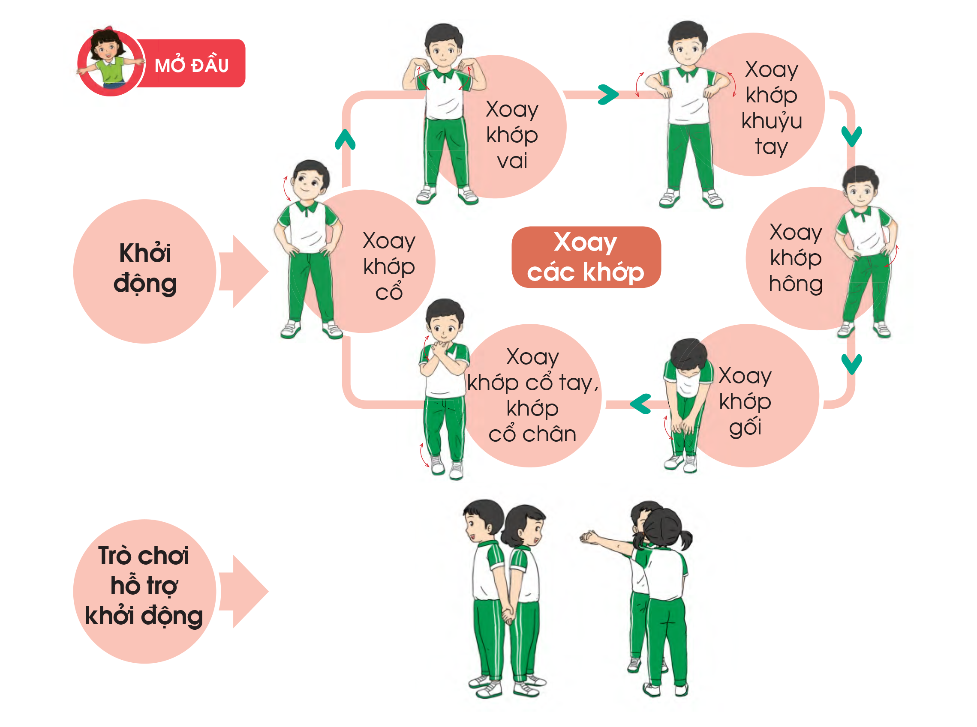

Slide 5
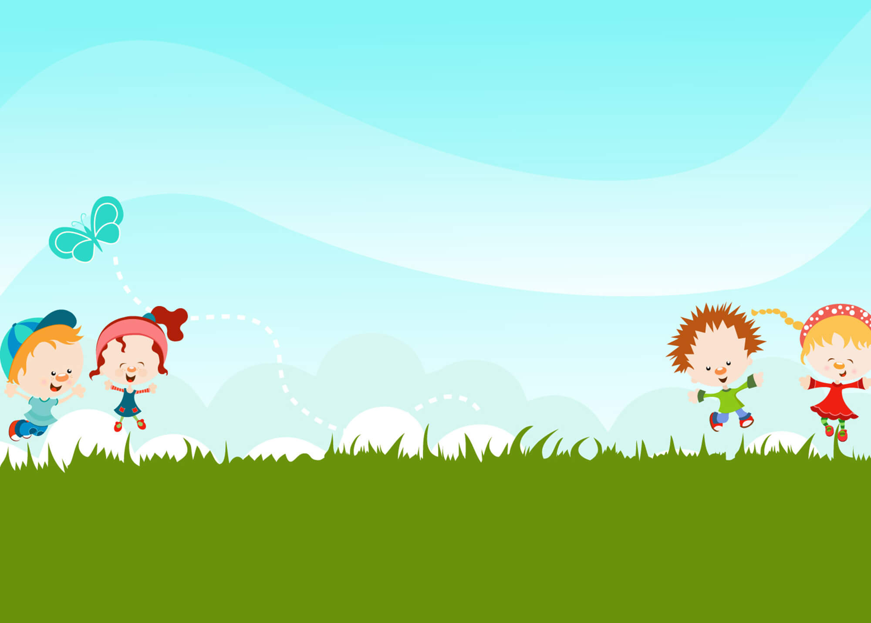
Bài rèn luyện thể lực nâng cao sức khỏe

Slide 6
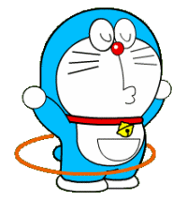




CHÚ Ý KHI THỰC HIỆN THỂ LỰC
Thực hiện chậm để động tác có tác dụng nhiều hơn
Thực hiện đúng biên độ động tác
Thực hiện 2 lần với mỗi động tác

Slide 7
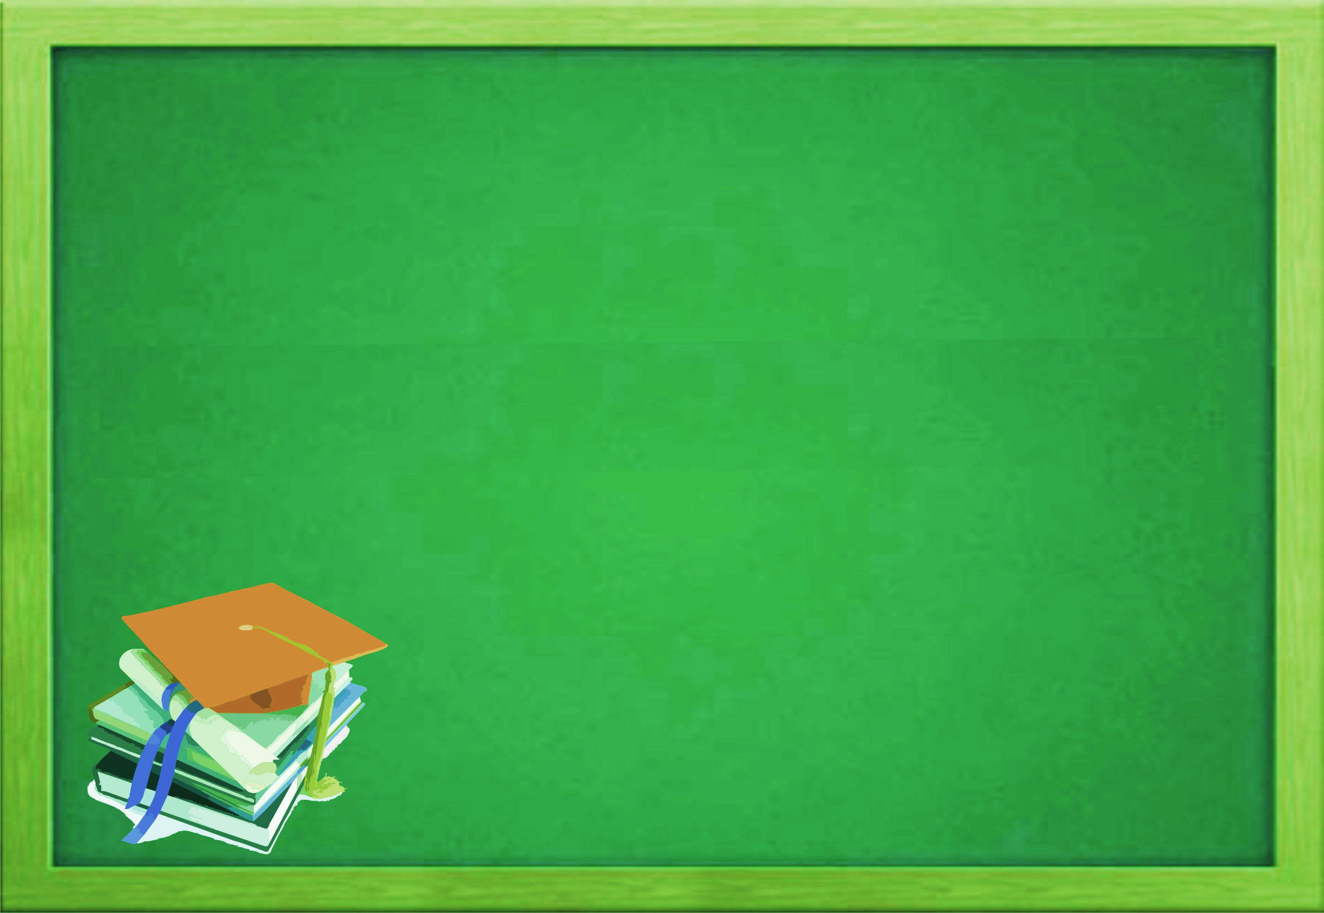
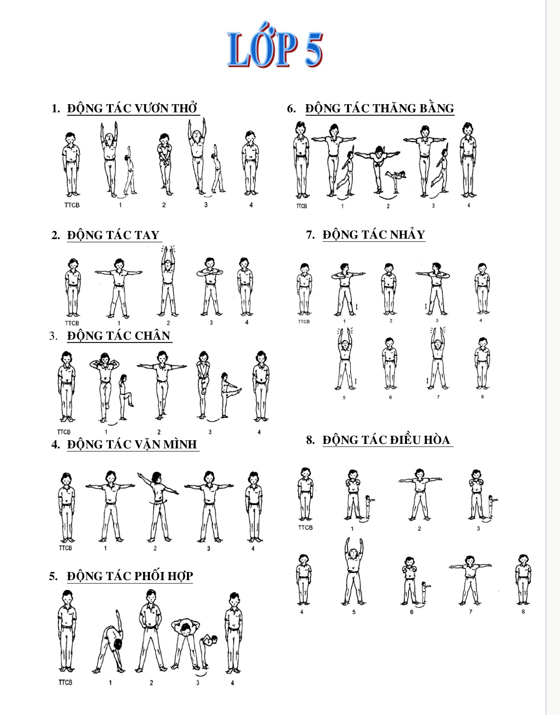
NỘI DUNG BÀI HỌC
* Ôn tập 8 động tác của bài thể dục phát triển chung
1. Vươn thở
2. Tay
3 . Chân
4. Vặn mình
5. Phối hợp
6. Thăng bằng
7. Nhảy
8. Điều hòa

Slide 8

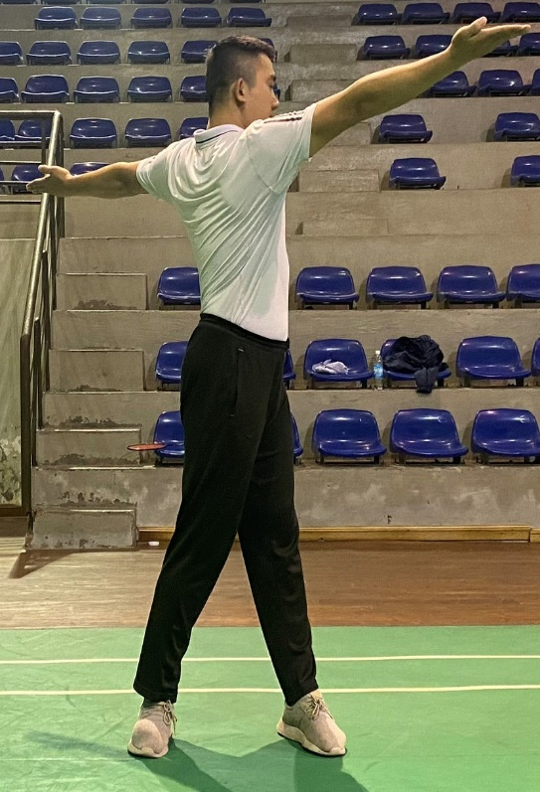
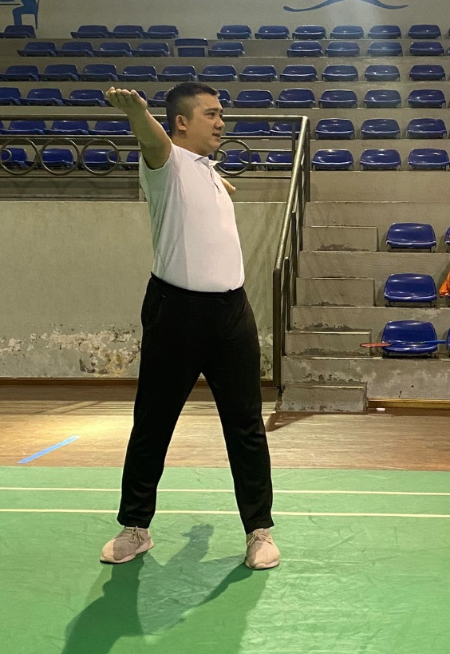
Những lỗi sai thường mắc
Động Tác Vặn Mình
Thực hiện sai
Thực hiện đúng
Vặn mình lớn hơn: 1 góc 90 độ
Vặn mình: 1 góc 90 độ

Slide 9
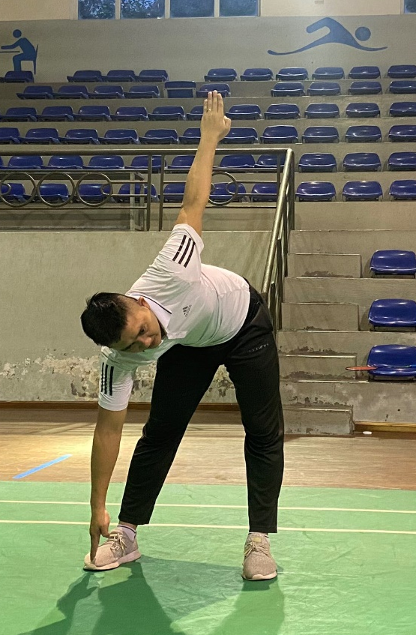
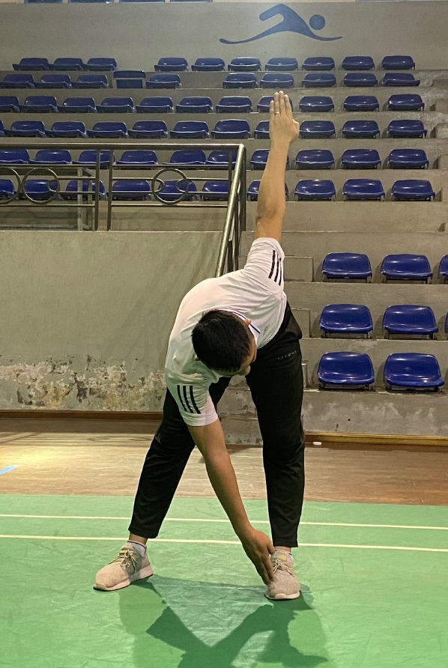
Những lỗi sai thường mắc
Động Tác Phối Hợp
Thực hiện sai
Thực hiện đúng
Thực hiện tay phải với chạm mũi chân trái ở nhịp 1
và ngược lại ở nhịp 5 tay trái với mũi chân phải. Tay giơ trên cao thẳng

Slide 10
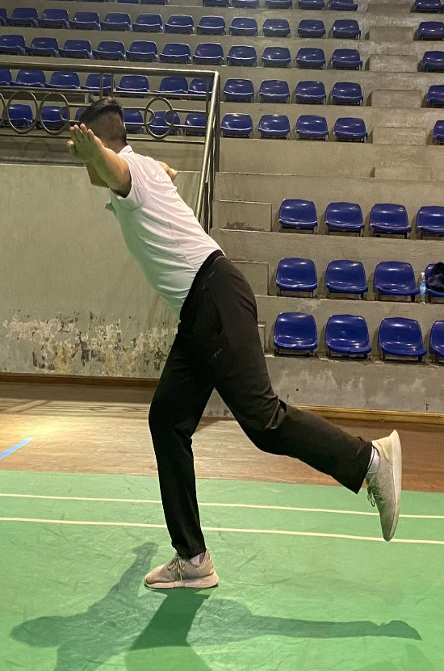
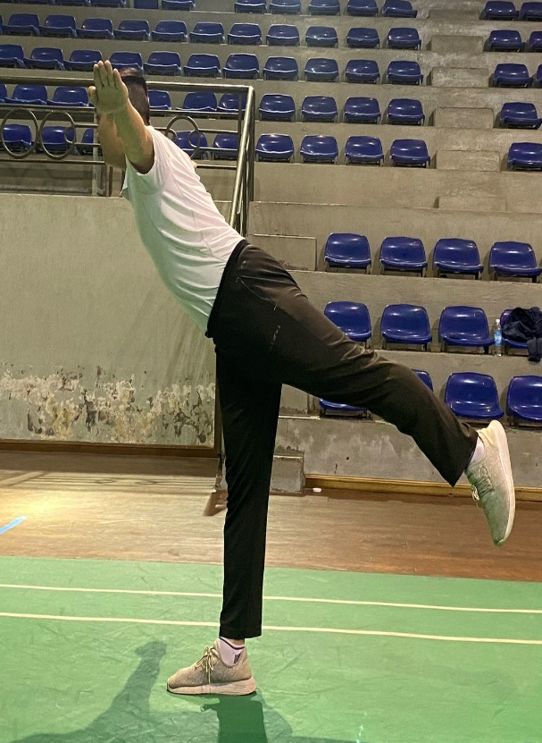
Những lỗi sai thường mắc
Động Tác Thăng Bằng
Thực hiện sai
Thực hiện đúng
Chân trụ và chân sau bị trùng đầu gối
Khi thực hiện, chân trụ và chân sau thẳng

Slide 11
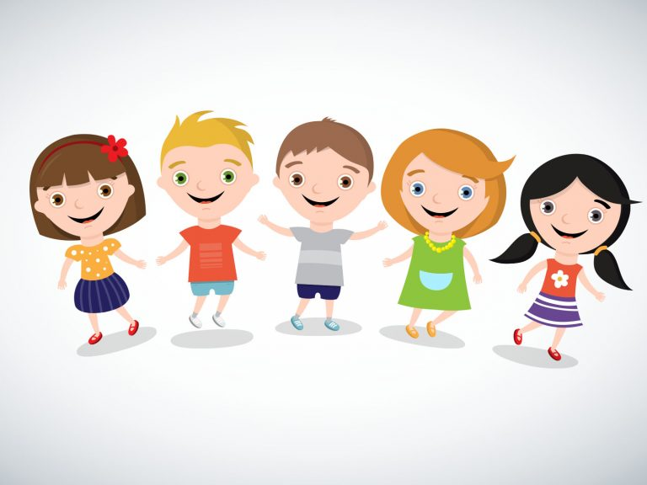
Chơi trò chơi “ Thỏ nhảy”

Slide 12
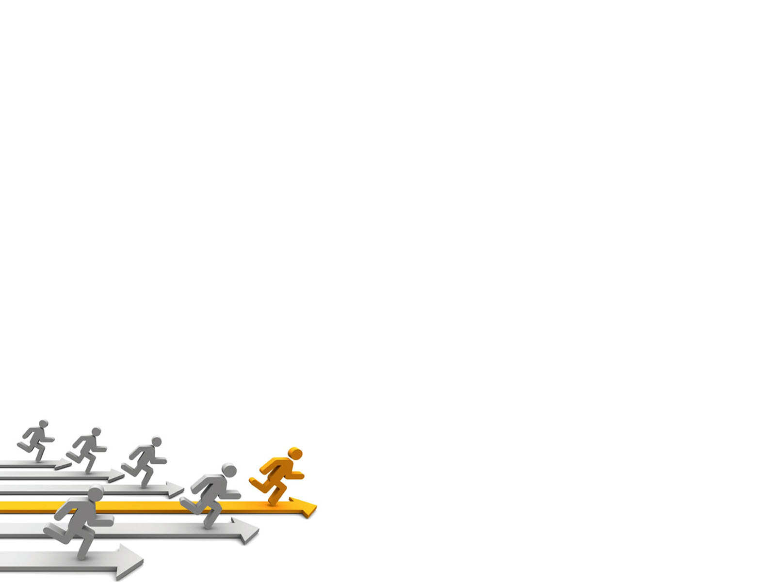
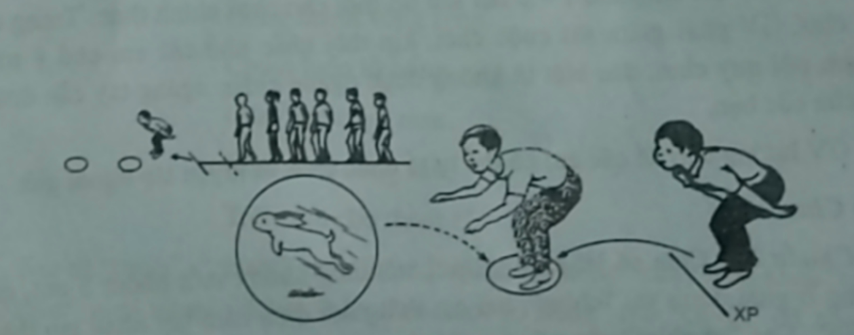
CÁCH THỰC HIỆN TRÒ CHƠI
- Khi có hiệu lệnh học sinh nhảy chụm chân về phía trước ( chân tiếp xúc đất bằng nửa bàn và hơi khuỵu gối) . Thực hiện nhảy đúng nhảy nhanh vòng qua cọc tiêu rồi về đích sau đó di chuyển nhanh về cuối hàng
-Người tiếp theo thực hiện tương tự người đầu tiên
-Thực hiện cho đến khi người cuối cùng trong hàng về đích
-Đội nào nhanh hơn đội đó giành chiến thắng

Slide 13

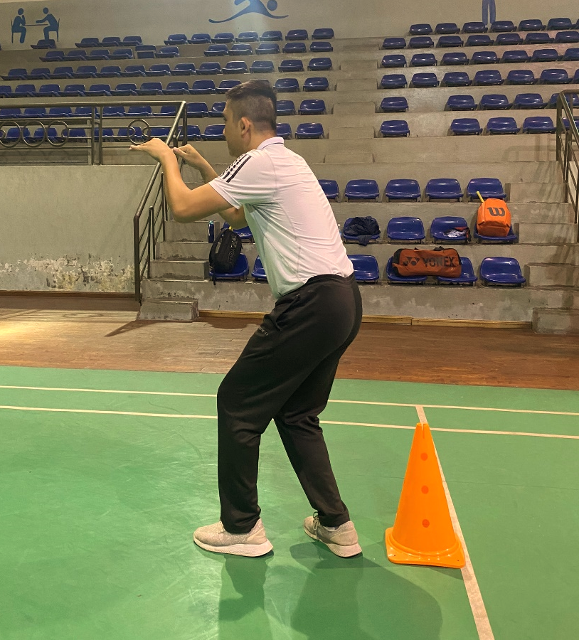
Lưu ý khi chơi trò chơi
1
Bật chụm 2 chân khi thực hiện trò chơi
2
Vòng qua cọc tiêu
3
Không xuất phát trước
Không vòng qua cọc tiêu

Slide 14

Thả lỏng

Slide 15
CHÚC CÁC CON MỘT TUẦN MỚI HỌC TẬP VUI - KHOẺ!

